Slide 1
K-Nearest Neighbor
Gileno Alves Santa Cruz Filho

Slide 2
KNN
É um dos algoritmos mais simples de classificação
Aprendizado baseado em instâncias
Classifica baseado nas instâncias mais próximas
Não existe fase de treinamento

Slide 3
Pré-Requisitos
Conjunto de dados para treinamento com a resposta “correta”
Função para medir a distância entre as instâncias
Distância Euclidiana
Definir um valor K de vizinhos

Slide 4
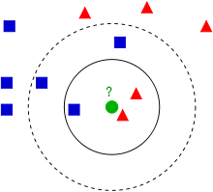
Como funciona?

Slide 5
Como funciona?
Como escolher o valor de k?
Um valor pequeno de k fica sensível a ruído
Um valor grande de k pode incluir vizinhos
Na maioria das vezes o dado precisa ser normalizado
Dados numericos com valores altos / baixos

